Slide 1
"Пословицы и поговорки как фольклорная энциклопедия ценностей воспитания"
Выполнили:
Воспитатели ГЮДОУ №31
Василеостровского района
Панкратьева И.А.
Половцева О.Ю.
Санкт-Петербург
2024

Slide 2
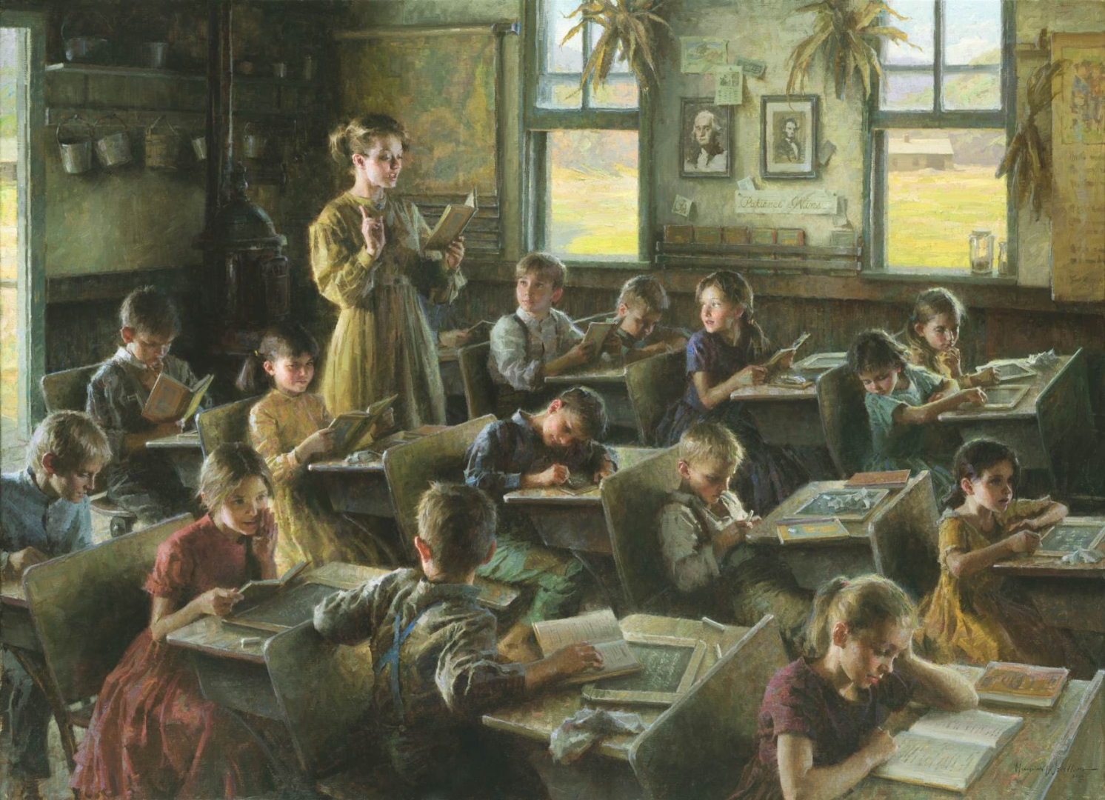
Пословицы и поговорки , как средство нравственного воспитания дошкольников
Народ – воспитатель, народ – педагог. Века и тысячелетия решалась задача: осмысление, сохранение и передача следующим поколениям того всеобщего, на чём зиждется всё человечество, и того частного, что составляет неповторимое лицо данного народа.
Что как ни пословицы и поговорки – “народные педагогические миниатюры” могут служить прекрасным средством воспитания и развития дошкольников.
Давно замечено, что мудрость и дух народа проявляются в его пословицах и поговорках, а знание пословиц и поговорок того или иного народа способствует не только лучшему знанию языка, но и лучшему пониманию образа мыслей и характера народа.

Slide 3
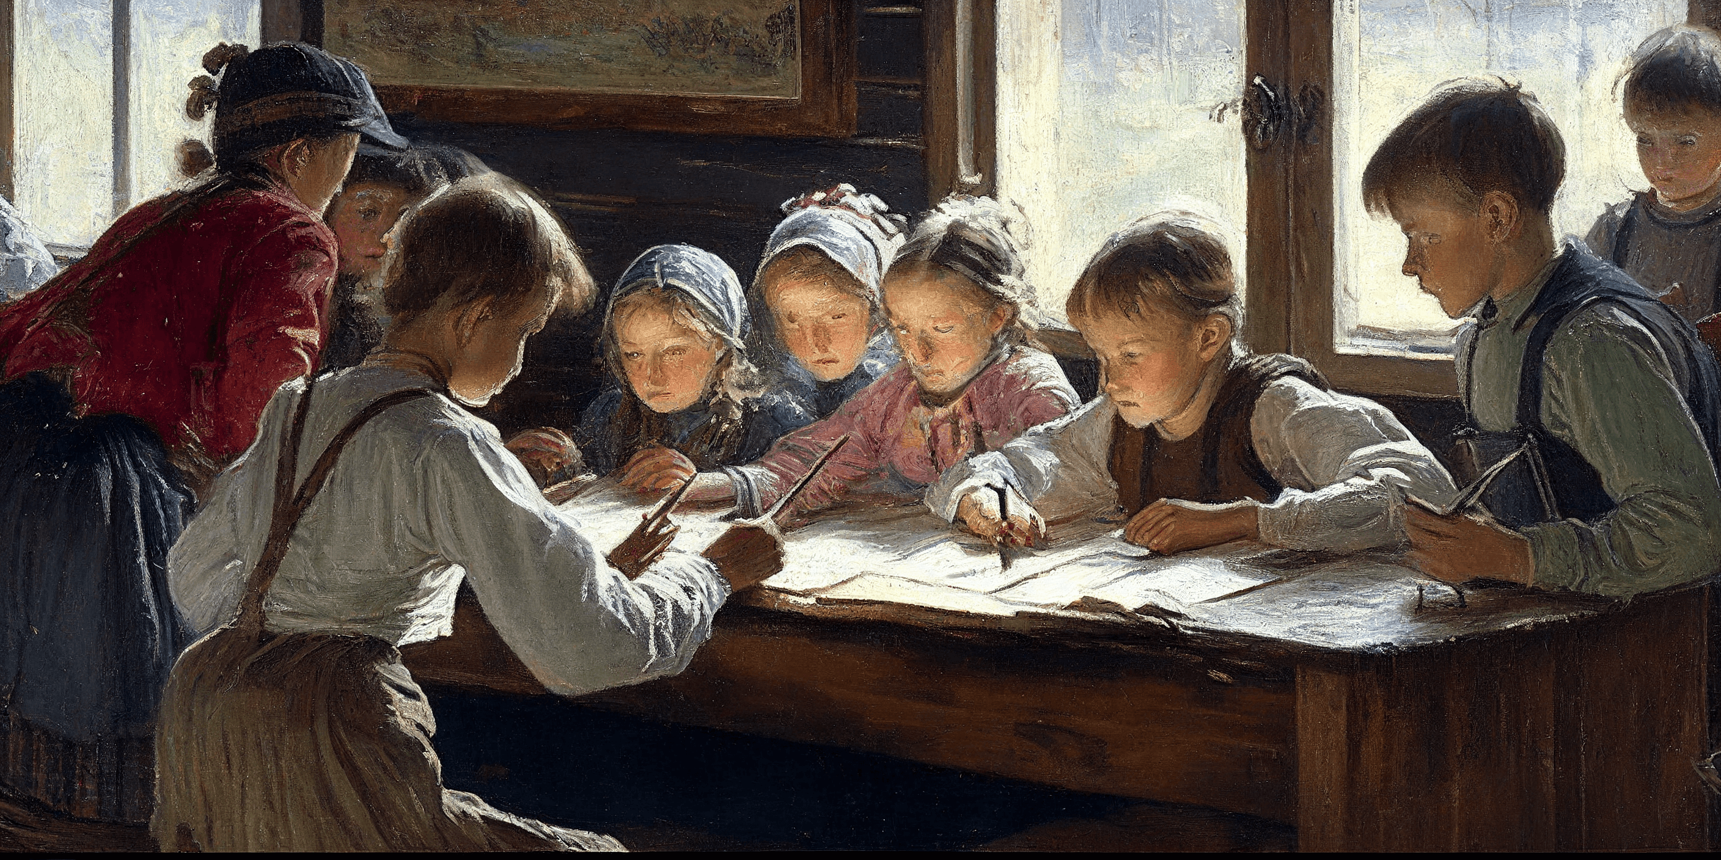
Пословицы и поговорки.
Это древний жанр устного народного творчества. Они возникли в далекое время, и уходят своими корнями вглубь веков. Многие из них появились еще тогда, когда не было письменности. Поэтому вопрос о первоисточниках стоит еще открытым. Пословицы и поговорки – особый вид устной поэзии, веками впитавшей в себя трудовой опыт многочисленных поколений. Через особую организацию, интонационную окраску, использование специфических языковых средств выразительности (сравнений, эпитетов) они передают отношение народа к тому или иному предмету или явлению. Пословицы и поговорки, как и другой жанр устного народного творчества, в художественных образах зафиксировали опыт прожитой жизни во всем его многообразии и противоречивости.
Не растерять, сохранить то богатство, каким испокон веков владел каждый народ, приобщать детей к народному творчеству – одна из задач современного обучения и воспитания
Используя в своей речи пословицы и поговорки, дети учатся ясно, лаконично, выразительно выражать свои мысли и чувства, интонационно окрашивая свою речь, развивается умение творчески использовать слово, умение образно описать предмет, дать ему яркую характеристику.

Slide 4
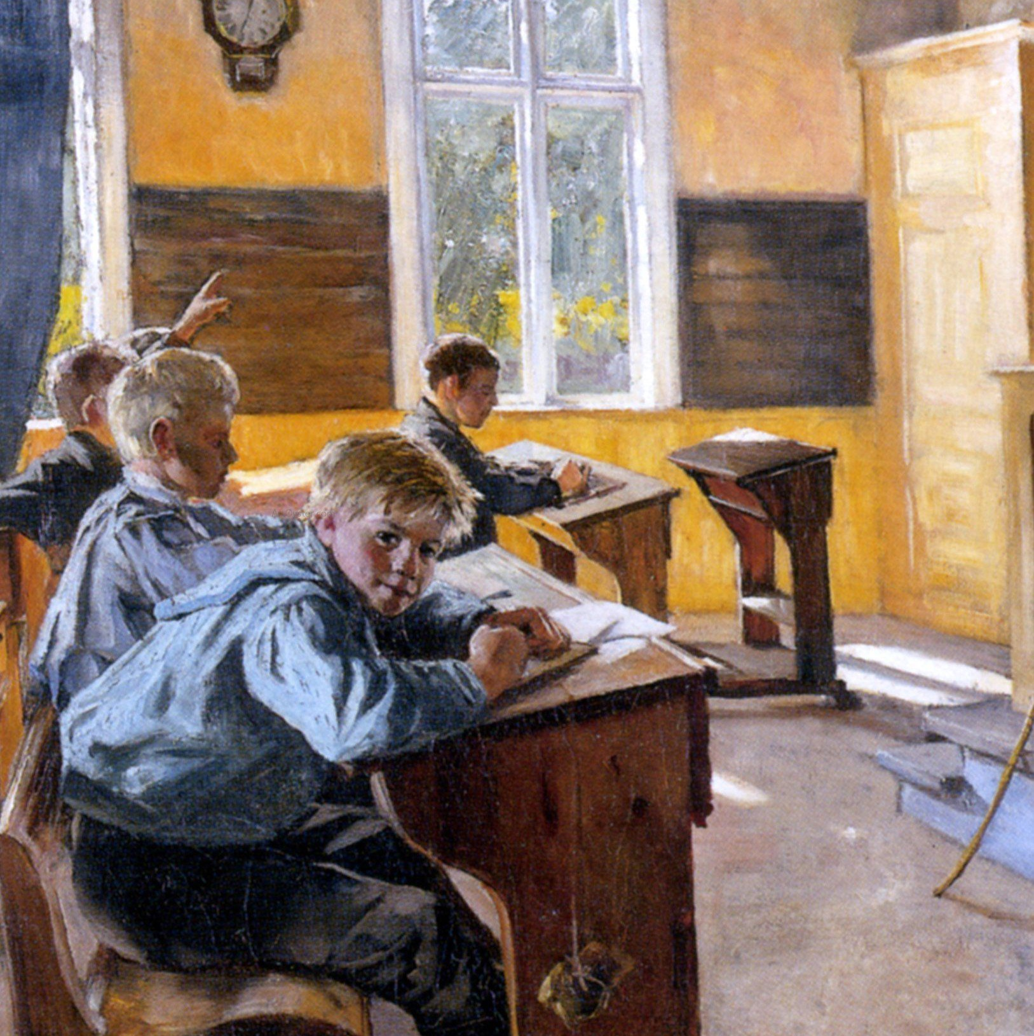
Почему именно они? Да всё просто.
Во-первых, дошкольники ещё плохо владеют речью, и им легче воспроизвести дословно, чем передать общий смысл своими словами.
Во-вторых, этот возраст является периодом, в котором обнаруживается наибольшая чуткость к языковым явлениям. Ни потому ли к месту сказанное мудрое слово глубоко западает в душу детей, запоминается на долгие годы и оказывает на них сильное эмоциональное воздействие.
Пословицы и поговорки несут ярко выраженный нравственно-поучительный характер. Такие поговорки и пословицы содержат целый комплекс продуманных рекомендаций, выражающих народное представление о человеке, о формировании личности, о нравственном, трудовом, умственном, физическом и эстетическом воспитании.

Slide 5
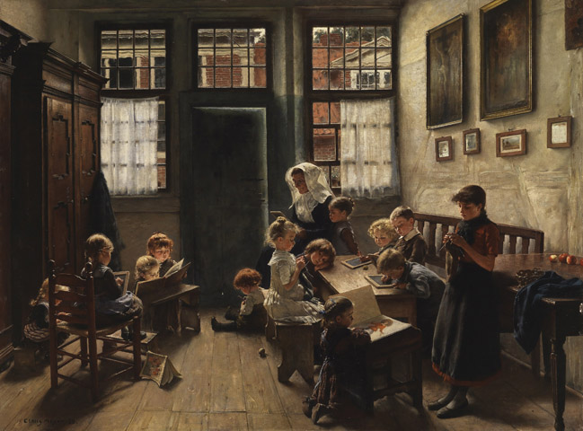
Нет ни одного человека, который бы не знал хотя бы пять пословиц. Наш народный фольклор невероятно богат поговорками и пословицами. И в каждой из них кроется великая мудрость нашего народа, глубочайший смысл, заложенный буквально в одной короткой фразе, четкой и лаконичной. Нет такой сферы человеческой деятельности, которую бы не затрагивали слова классических старинных пословиц. Их знали многие поколения наших предков, но поговорки актуальны и сегодня. Они не устаревают, не становятся ненужными и непонятными. И в этом вся их прелесть.

Slide 6
О БОГАТСТВЕ И БЕДНОСТИ
Кто не богат, тот и алтыну рад.
Не сули чужой полтины, дай свой алтын .
Лучше на гривну убытку, чем на алтын стыда.
Деньга деньгу родит, а беда беду.
Бедному смерть не страшна.
Федюшке дали денежку, а он и алтын просит.
Беден, да честен.
Бедному зятю и тесть не рад.
Бедность не порок, а несчастье.
Бедность учит, а счастье портит.
Бедному жениться — ночь коротка.
И бедный украдёт, да его Бог прощает.
Бедность крадет, а нужда лжет.
Бедному кусок за целый ломоток.
Бедный знает и друга, и недруга.
Кто не богат, тот и алтыну рад.
Алтын пропадает, и Мартын пропадает.
Не сули чужой полтины, дай свой алтын .
Алтын сам ворота отпирает и путь очищает.
Лучше на гривну убытку, чем на алтын стыда.
Шейка — копейка, алтын — голова, сто рублей — борода.
Деньга деньгу родит, а беда беду.
Бедному смерть не страшна.
Федюшке дали денежку, а он и алтын просит.
Алтынного вора вешают, а полтинного чествуют.
Алтын Мартыну — ни сапог подшить, ни скоба подковать.
Беден, да честен.
Бедному зятю и тесть не рад.
Бедность не порок, а несчастье.
Бедность учит, а счастье портит.

Slide 7
О ДРУЖБЕ
Живут, как кошка с собакой.
Дружба дороже денег.
Дружба не гриб — в лесу не найдешь.
Дружбу помни, а зло забывай.
Медведь корове не брат.
Не давай денег, не теряй дружбы.
Дружба дружбой, а денежкам счет.
Старый друг лучше новых двух.
Эка дружба! Топором не разрубишь.
Всюду вхож, как медный грош.
Сапог с сапогом, лапоть с лаптем.
Друг не испытанный — что орех не сколотый.
Их сам черт лычком связал.
Один ум – пол-ума; три ума – полтора ума; два ума – ум.
Друг и брат великое дело: не скоро добудешь.
Без беды друга не узнаешь.
Недруг поддакивает, а друг спорит.
На Бога уповай, а от добрых людей не отставай.
В поле пшеница годом родится, а добрый человек всегда пригодитс
Без друга – сирота; с другом – семьянин.
Друга на деньги не купишь.
При пире, при бражке – все дружки; при горе, кручине – нет никого.
Говорить правду – потерять дружбу.
Богатому ни правды, ни дружбы не знавать.
Вдруг не станешь друг.
Нужда сдружила, приволье раздружило.
Кто кому надобен, тот тому и памятен
Дружба дружбе рознь, а иную хоть брось.
Раздружится друг – хуже недруга.
Легче друга потерять, чем найти.

Slide 8
О ВИНЕ
Была бы спина, найдётся и вина.
Бей в куст, виноватого Бог выдаст.
Была вина, да прощена.
Больше верь делам, нежели словам.
Богатый бедному не верит.
Бывает и виноватый прав.
Барышник и сам себе без божбы не верит.
Виноватого Бог помилует, а правого царь пожалует.
Вор у вора украл.
Где мера, там и вера.
Грех грехом, а вина виной.
Доверяй, но проверяй.
Кто Богу не грешен, царю не виноват!
Кто сам плут, тот другим не верит.
Кто много знает, мало верит.
Наш Филат не бывает виноват.
Не верь брату родному, верь глазу своему кривому.
Не виновата курочка, что грязна улочка.
Отведаешь сам, поверишь и нам.
Слушать его можно, а верить нельзя.
Счастью не верь, а беды не пугайся.
То и вина, что попался.
У правого уши смеются, а у виноватого и язык уныл.
Честь чести и на слово верит.
Чем тут церковь виновата, коли поп дурак?
Ум без разума беда.

Slide 9
О ЧЕЛОВЕКЕ И ЕГО КАЧЕСТВАХ
Человек не для себя родится.
Не имя красит человека, а человек имя.
Не место красит человека, а человек место.
Не одежда красит человека, а добрые дела.
Не суди об арбузе по корке, а о человеке — по платью.
Хорошие люди умирают, а дела их живут.
Самая трудная борьба — самого себя побороть.
Кто гнев свой одолевает, тот крепок бывает.
Кому много дано, с того много и спросится.
Слава греет, позор жжет.
За совесть, за честь хоть голову снесть.
Честь ум рождает, бесчестье и последний отнимает.
Смерть лучше бесчестья.
Двух смертей не видать, а одной не миновать.
Глаза — зеркало души.
Лучше глаза лишиться, чем доброго имени.
Видать сокола по полету, а доброго молодца по походке.
Не ссылайся, сын, на отцовский чин.
Я — последняя буква в алфавите.
Скромность всякому к лицу.
Глаза не на месте — совесть не чиста.
Когда совесть раздавали, его дома не было.
У него стыда — что волос на камне.
Детей питать — в долг давать, отца-мать кормить — долг платить.
В семье не без урода.
Пустой колос всегда нос кверху дерет.
Тот человек пустой, кто полон самим собой.
Самолюб никому не люб.
Наряд соколий, а походка воронья.
Нарядилась, что павлин, а кричит, как ворона.
Одним ухом слушает, в другое выпускает.

Slide 10
Спасибо за внимание!

